Slide 1
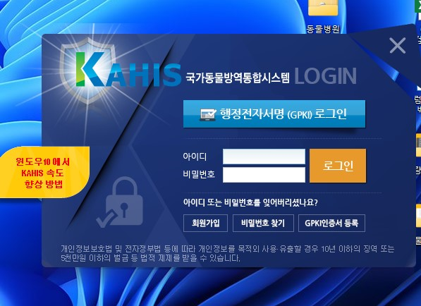
1. 우선 로그인 부터 해주세욤!!!

Slide 2
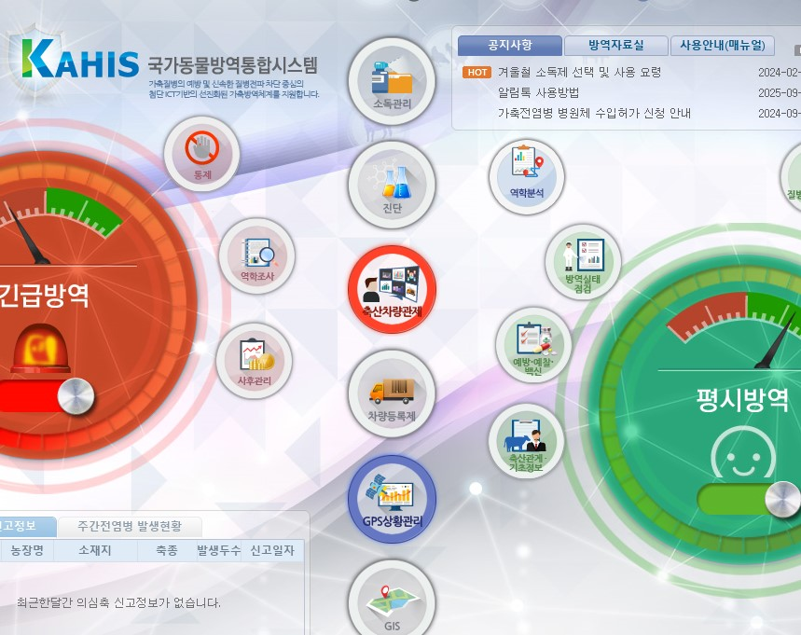
2. 여기 방역실태 점검 동그라미 버튼 눌러주세요!!

Slide 3

3. 여기 초록색 방역실태 점검에서 점검실적 등록 눌러주세요!!

Slide 4
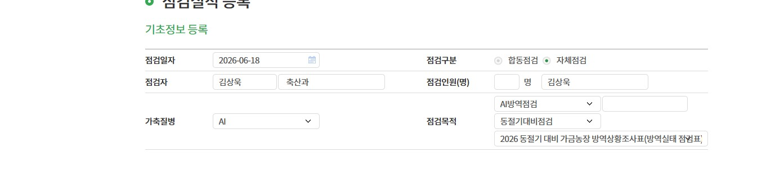
4. 여기 기초 정보 등록에서 점검일자 점검자 이런거 입력해주세요! 단! 점검구분, 가축질병, 점검목적은 밑에 사진대로 설정해주셔야 되요!! 그래야 실적 취합이 됩니당!!

Slide 5
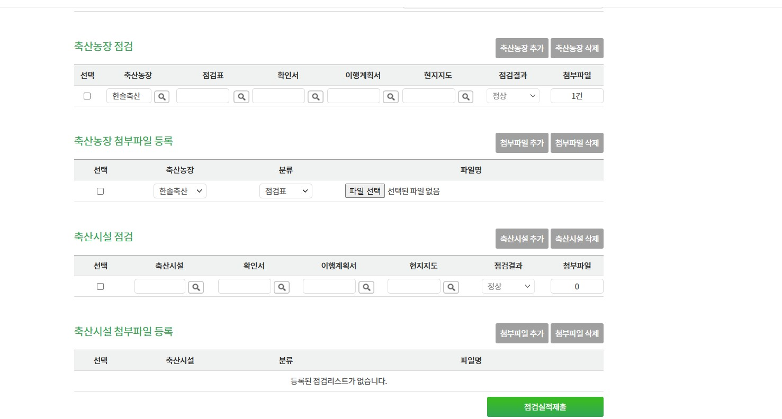
5. 여기 축산농장 점검에서 돋보기 클릭하신 후 이것저것 입력해주시면 되요
확인서 및 이행계획서 같은건 없으면 해당없음으로 해주시면됩니다!!

Slide 6
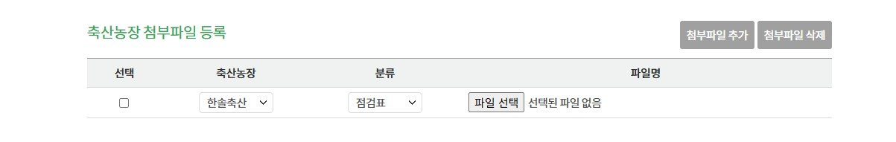
6. 축산농장 첨부파일 등록에서 붙임2번 점검표(입력용,단순사진x)를 파일선택을 눌러 첨부해주세요!!!!

Slide 7
7. 마지막으로 점검실적 제출 초록색 버튼 누르면 끝납니닷!!!
고생하셧어요!!!

